Slide 1
RISC-V开源芯片，开发板 与生态社区建设
赛昉科技 Allen Xue
2023.10

Slide 2
目录
关于RISC-V和赛昉科技
赛昉科技的RISC-V开源芯片之路
生态创新 – RVspace 2.0
结语
Notes:
我今天的分享主要分为4个部分。主要包括生态总览和RVspace 2.0及其板块介绍。

Slide 3
RISC-V概况
什么是RISC-V？
2010年诞生的开源指令集
全球三大指令集之一
精简指令集RISC 的第五代产品
RISC-V发展迅速
RISC-V核出货量：2022年已超过100亿颗，中国市场超过50亿颗；
仅用12年就走完了传统架构30年的发展历程。
RISC-V从中低端已迈向中高端应用
物联网
人工智能/机器学习
平板电脑/PC
边缘/云数据中心
通信/网络

Slide 4
指令集发展简史
晶体管计算
机诞生
集成电路计
算机诞生
RISC 架构概
念提出
RISC I 指令
集发布
RISC 可扩充指
令SPARC诞生
X86 引入RISC
风格流水线
1955
1965
1980
1983
1987
1995
1964
1978
1981
1985
2010
1992
IBM 360 诞生
(CISC架构)
X86 指令集诞生
MIPS 诞生
Arm 指令集诞生
Alpha 指令集诞生
RISC-V诞生并于2013年开源
360

Slide 5
RISC-V发展现状
开源的RISC-V 架构在赋能后摩尔时代的架构创新，成为芯片创新的新动力
RISC-V在物联网领域呈现遍地开花的势态
RISC-V在多个高性能应用领域开始呈现：
应用服务器
DPU
AI推理和训练
自动驾驶
VR
办公设备
RISC-V处于生态爆发的前夜
RISC-V核出货量，2022年已超过100亿颗，中国市场超过50亿颗。仅用12年就走完了传统架构30年的发展历程。
Counterpoint Research数据显示，到2025年RISC-V在IoT市场的占有率将达28 %，在工业市场的占有率将达12%，在汽车市场的占有率将达10%。

Slide 6
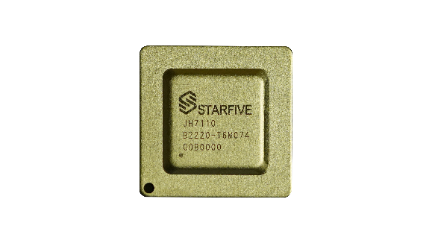
赛昉科技开源芯片 - JH7110
处理器
图形视频处理
高性能四核RISC-V CPU，2MB L2 cache，主频可达1.5GHz
自有ISP, IMG 3D GPU , H264/265 Codec
制程工艺
系统总线
成熟的TSMC 28nm HPC+
2800Mbps 32bit， LPDDR4/LPDDR3/
DDR4/DDR3
操作系统
外围设备接口
主流Linux发行版
PCIE,HDMI,MIPI,USB3.0/2.0 Host/Device, 以太网 1Gbps

Slide 7
赛昉科技开源板卡 - 昉·星光 2单板计算机
全球首款高性能、低成本的RISC-V开源开发板
基于JH7110 SoC
搭载多种操作系统
Debian
Ubuntu
Fedora
openEuler
2GB LPDDR4
4GB LPDDR4
8GB LPDDR4

Slide 8
为什么要做开源芯片
建立品牌形象
与行业地位
03
加快在不同应用领域
解决方案开发
02
04
拓展潜在量产客户
01
全面开源
05
加快产品生态完善
形成持续维护的基础
培养应用开发人才

Slide 9
开源原则
原则上都开源.
包括但不限于源代码、设计文档或产品内容等
除非
开源会泄露公司机密
第三方IP Owner不同意

Slide 10
开源具体策略
分类 | 简写 | 7110 IP： 52项 | 7110 SoC： 43项 | SDK： 6项 | VF2文档/设计资料：27项
开源 | Y | 总计14，其中 Softcore 11；文档 3 | 总计31，其中： Lib 1；源码包1；文档29 | 总计5，均为源代码 | 总计22，其中 文档13；设计源文件 9
请求后获取 | OR | 0 | 总计2，均为文档 | 总计1，为源代码 | 总计4，其中 文档3； 设计源文件 1
签署NDA后获取 | ORN | 总计8，均为Softcore | 0 | 0 | 0
部分开源 | POS | 0 | 1，为文档 | 0 | 1，为文档
不开源 | N | 总计30，其中 Softcore 15；GDS 15 | 9，其中： 设计源文件7，文档2 | 0 | 0
共128项

Slide 11
2.1关于开源许可证
开源许可证分为4类
开放型：没有使用限制，不保证代码质量，自担风险，必须披露原作者（MIT、BSD、Apache）
弱传染型：修改的代码依照原许可证开源，保证其他人在许可证下共享源代码（LGPL、MPL、EPL）
传染型：如果部分代码在该许可证下，则发布时作为整体使用该许可证（GPL）
强传染型：在传染型许可证下增加了网上应用程序的约束，当不二次发行但用于提供云服务/远程网络交付时，则该修改的代码需要开源（AGPL）
Apache
开放许可证，鼓励代码共享，尊重作者著作权，允许修改和在发布。没修改过的文件许可证不变，修改过的必须向用户说明已修改，延伸代码需带有原有协议、商标、专利声明和规定，在发布产品需要包括Apache许可证，也可再增加其他许可证。
开放型，允许开发者使用、复制、修改、合并、发表、分发、再授权、销售该软件。条件：在发布的源代码必须包含原始版权和许可生命。若发布的的产品是二进制则需要在文档和版权生命中包含原始版权和许可声明。
MIT
开放许可证，鼓励代码贡献，但需要尊重代码作者的著作权。需要包含原始版权和许可声明。未经书面许可不得使用原作者/机构的名字和原产品名字进行推广。
BSD
LGPL
弱传染型许可证，允许商业软件通过类库引用方式使用LGPL类库而不需要公开商业软件源代码，但所有修改、涉及修改的代码、额外/衍生代码都需采用LGPL许可证
GPL
传染型许可证，基于任何人自由复制、修改、发布代码的权力。所有代码的衍生需要按照原许可证发布，不论任何发布形式都必须附上源代码。确保软件永远以开放源代码形式发布，保护开发成果不被窃取用于商业发售。
Notes:
问题：
各种协议的分类说明
说明：Bytecode（字节码）、IL（Intermediate Language中间语言指令）

Slide 12
2.2 赛昉科技为什么选择Linux?
 | Windows | Linux | Chrome OS | Android | FreeRTOS
类型 | 多平台操作系统 | 多平台操作系统 | 轻量级桌面操作系统 | 移动端操作系统 | 嵌入式操作系统
是否开源 | 否 | 是 | 部分开源（开源版本Chromium OS） | 部分开源（源代码AOSP开源） | 是
许可协议 | - | GPL，BSD，Apache | BSD为主的多重许可 | 以Apache为主的多重许可包括BSD、MIT、GPL、LGPL等 | MIT
主要发行版 | Windows | Debian, Ubuntu， SUSE，Fedora | Chrome OS | Android | OpenRTOS， SafeRTOS， RT-Thread
Notes:
问题：
开发环境和编译器是一体的吗？
Java的预处理是在编译器完成的吗？
C，c++的编程环境和编译器叫什么名字
说明：Bytecode（字节码）、IL（Intermediate Language中间语言指令）

Slide 13
提供基于RISC-V的产品及整体解决方案
软件生态
RVspace社区
开源软件和开源社区
开发板
昉·星光
基于RISC-V的IP核、芯片、开发板、软件生态、整体解决方案
基于RISC-V的高性价比开发板
芯片
昉·惊鸿
基于RISC-V的系列芯片
IP
昉·天枢
昉·天链
高性能、高能效RISC-V内核
指令集
RISC-V
RISC-V基金会主导开发迭代

Slide 14
1.1 开源硬件与生态社区的关系
软件生态
软件栈
开源软件和RVspace社区
赛昉科技
开发板
昉·星光
基于RISC-V的高性价比开发板
基于IP核、芯片、开发板、软件生态的RISC-V整体解决方案
芯片
昉·惊鸿
基于RISC-V的系列芯片
昉·天枢
昉·天链
高性能/高能效RISC-V CPU IP核
Interconnect Fabric IP核
IP核
指令集
RISC-V
RISC-V基金会主导开发迭代
Notes:
首先，我想跟大家分享一下赛昉科技的产品和生态布局。创立五年以来，赛昉科技总共提供了三大产品类型，分别是IP核，芯片，和开发板，整个产品链条由下至上，不断扩展开来，为基于RISC-V的产品落地奠定了良好的基础。基于开源开发板，赛昉科技还提供了软件生态，它与上述的这三大产品类型共同构成了赛昉科技基于RISC-V的IP核、芯片、开发板、软件生态的RISC-V整体解决方案。

Slide 15
最新发布的RISC-V IP产品
TBD

Slide 16
基于这些IP产品的下一代开源芯片
TBD

Slide 17
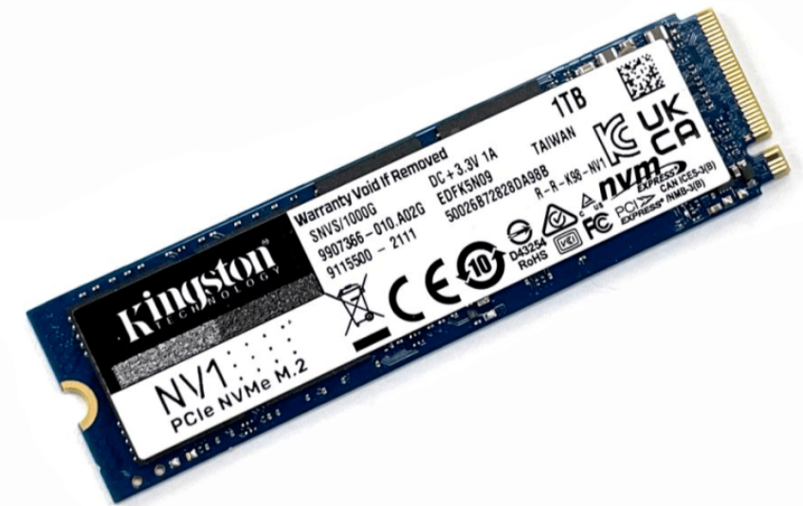
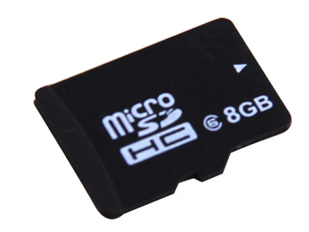
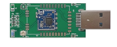
1.2 开源芯片厂商主导生态适配 – 赛昉Debian案例
Image 55: Firefox, Libre Office, ffmpeg, gstreamer…
Image-202302: WiFi Dongle, HDMI audio, SD/eMMC boot…
Image-202306: Chromium, OpenCV, NVMe boot, VLC…
2022.12
2023.3
2023.8
2022.12
2023.2
2023.6
Image 69: Libre Office V7.5, Min Desktop (500M)
Image-202303: IPv6, 4 K resolution support, Gnome Desktop
Image-202308: Smooth Play of Online Video, GPU OpenGL ES
Notes:
2021年，赛昉科技发布了昉·星光 2开发板这一业界领先的RISC-V硬件平台，发布以来，赛昉科技主导并进行了Debian的适配工作，总计发布了5个版本，先后引入了Firefox，LibreOffice，基于SD卡和eMMC卡启动，Gnome桌面，openCV和基于NVMe SSD启动等多项功能，并推动了Debian在今年7月将RISC-V纳入官方支持的指令集架构。

Slide 18
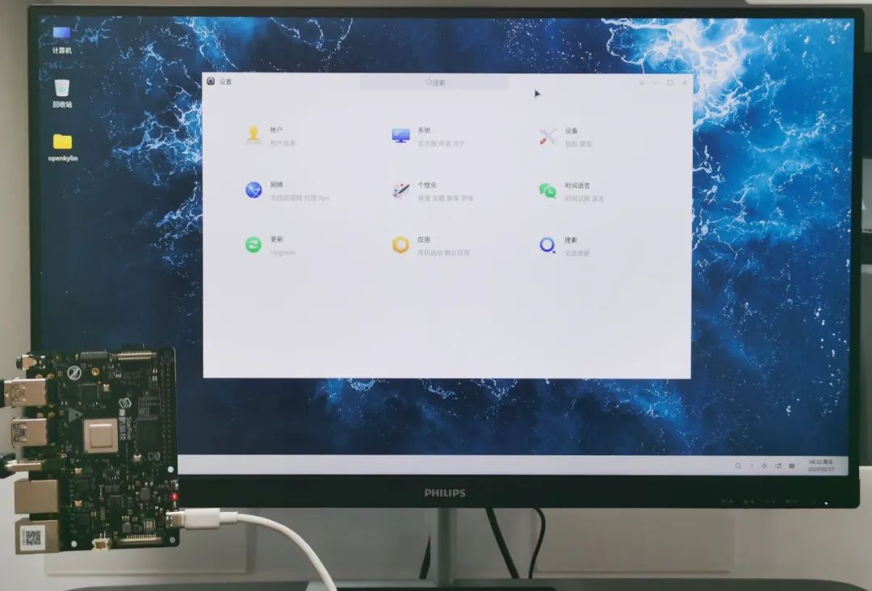
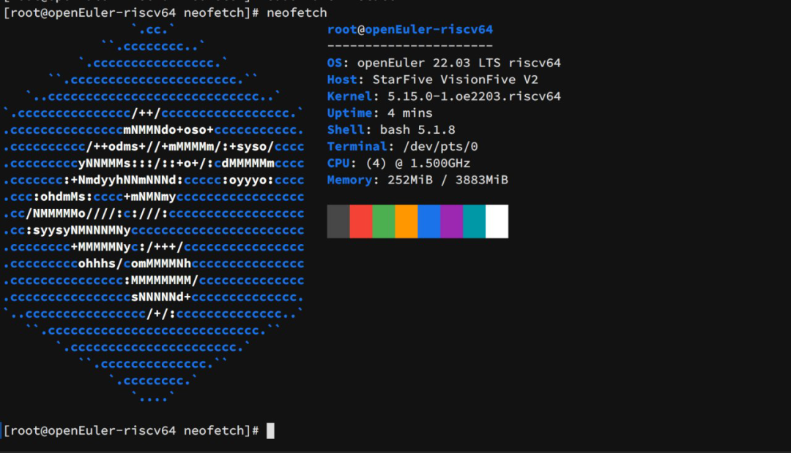
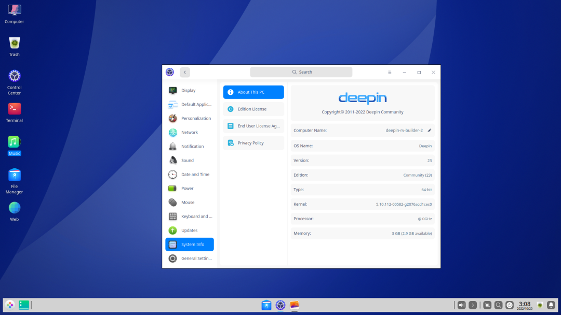
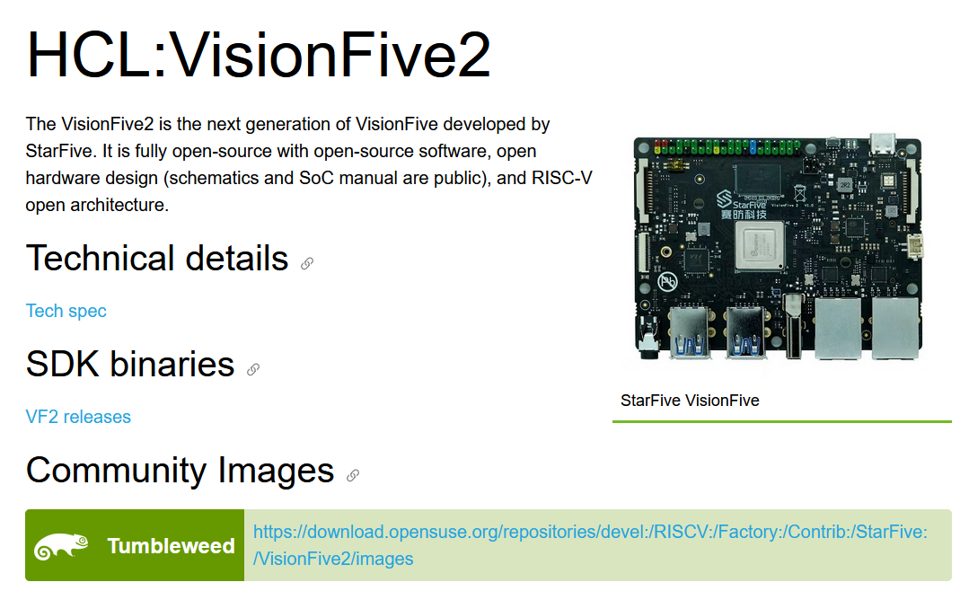
1.3 开源社区生态适配 – VisionFive 2案例
openKylin、openEuler适配VisionFive 2
VisionFive 2适配Ubuntu Server
VisionFive 2适配deepin
2023.3
2023.5
2023.7
2023.2
2023.5
2023.6
VisionFive 2适配openSUSE
VisionFive 2支持TianCore EDK II (UEFI)
VisionFive 2推出多项活动，征集全球开发者，
适配更多丰富应用场景
Notes:
与此同时，广大RISC-V社区及合作伙伴与赛昉科技一起通力合作，进行了各类操作系统和软件的适配。在大家的共同努力下，昉·星光 2开发板分别适配了openKylin， openEuler，openSUSE，Ubuntu Server，UEFI，deepin等操作系统和软件，并于2023年7月推出多项活动，征集全球开发者，适配更多丰富的软件和应用场景。

Slide 19
1.4 开源和商业伙伴群策群力促进生态发展
19
Notes:
以上的这些成绩，都是赛昉科技和生态伙伴们共同努力的结果，广泛的结盟促进了持续的生态发展。

Slide 20
2.1 介绍开源社区RVspace
过去：注册用户：1200人，月均浏览量：15万+
今天，隆重推出：
RISC-V首例一站式用户体验中心
Notes:
接下来，让我给大家介绍一项赛昉科技的重要生态创新 – RVspace 2.0。2021年底，RVspace作为一个RISC-V社区论坛诞生了，截至2023年8月，RVspace累计注册用户已突破1200人，月均浏览量已突破15万，已经成为广大RISC-V开源板卡使用者，爱好者和开发者的重要汇集地。
今天，以上述成绩为基础，同时，为了破局RISC-V落地的生态难点，赛昉科技为您带来了崭新的RVspace社区，RVspace 2.0，即RISC-V首例一站式用户体验中心。

Slide 21
2.2 RVspace 2.0 板块划分理念
社区资源（UGC）
官方资源
以资源为交流之本，
以交流促进资源再生
资源模块
体验模块
响应用户互动，扩散用户资源
Notes:
RVspace 2.0 主要可划分为资源模块和体验模块两大类型。
在资源模块中，赛昉科技会罗列官方的各类资源。而体验模块则会以此为依托，激发社区开发者和用户广泛参与各类体验活动，使其创建更多，更加丰富的资源。
赛昉科技官方在再响应和收集这些资源，用于扩充和不断完善资源库。以资源为交流体验之本，以交流体验促进资源再生，这样就形成了一个有机的资源再生循环。

Slide 22
2.3 RVspace 2.0 模块架构介绍-1
RVspace产品中心
RVspace代码中心
RVspace购买中心
RVspace应用中心
RVspace合作中心
2.0
RVspace文档中心
RVspace方案中心
RVspace交流中心
1-资源模块
2-体验模块
Notes:
RVspace 2.0总共分为两大类型8大模块。第一类是资源模块，也就是图中标记为蓝色的模块，包括产品中心，代码中心，应用中心和文档中心。第二类是体验模块，也就是图中标记为橙色的模块，包括购买中心，合作中心，方案中心和交流中心。

Slide 23
3.1.1 产品中心 – 了解三大产品，获取对应资源
快速了解产品信息
快速获取各类资源
Notes:
首先是资源类型。资源类型的第一个板块是产品中心。产品中心将向用户介绍IP核，SoC芯片平台和单板计算机这三大产品的基本信息，罗列了三大产品常用的对应资源。

Slide 24
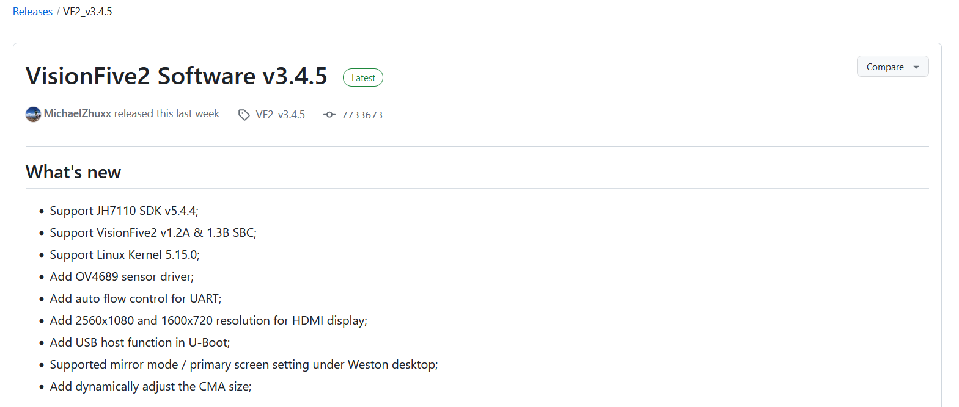
3.1.2代码中心 – 了解开发进展，下载最新SDK源码
Notes:
其次，资源类型第二个板块是代码中心。代码中心是赛昉科技软件部门维护的代码仓库，用户可以在其中了解开发进展，下载最新SDK源码。

Slide 25
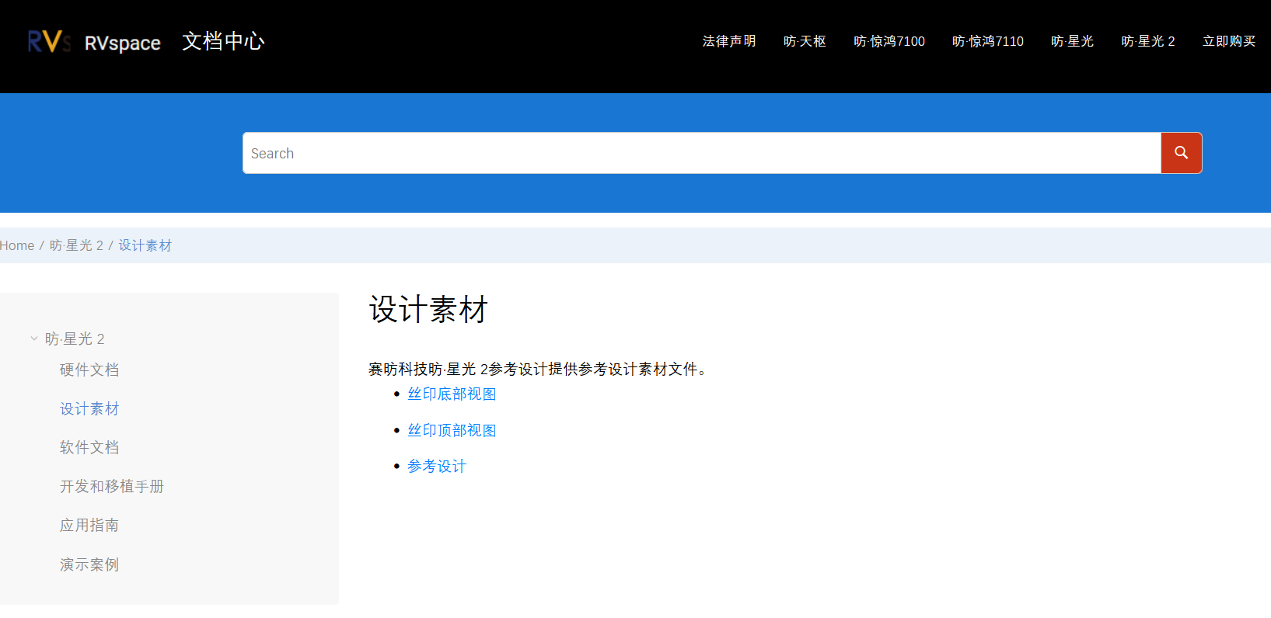
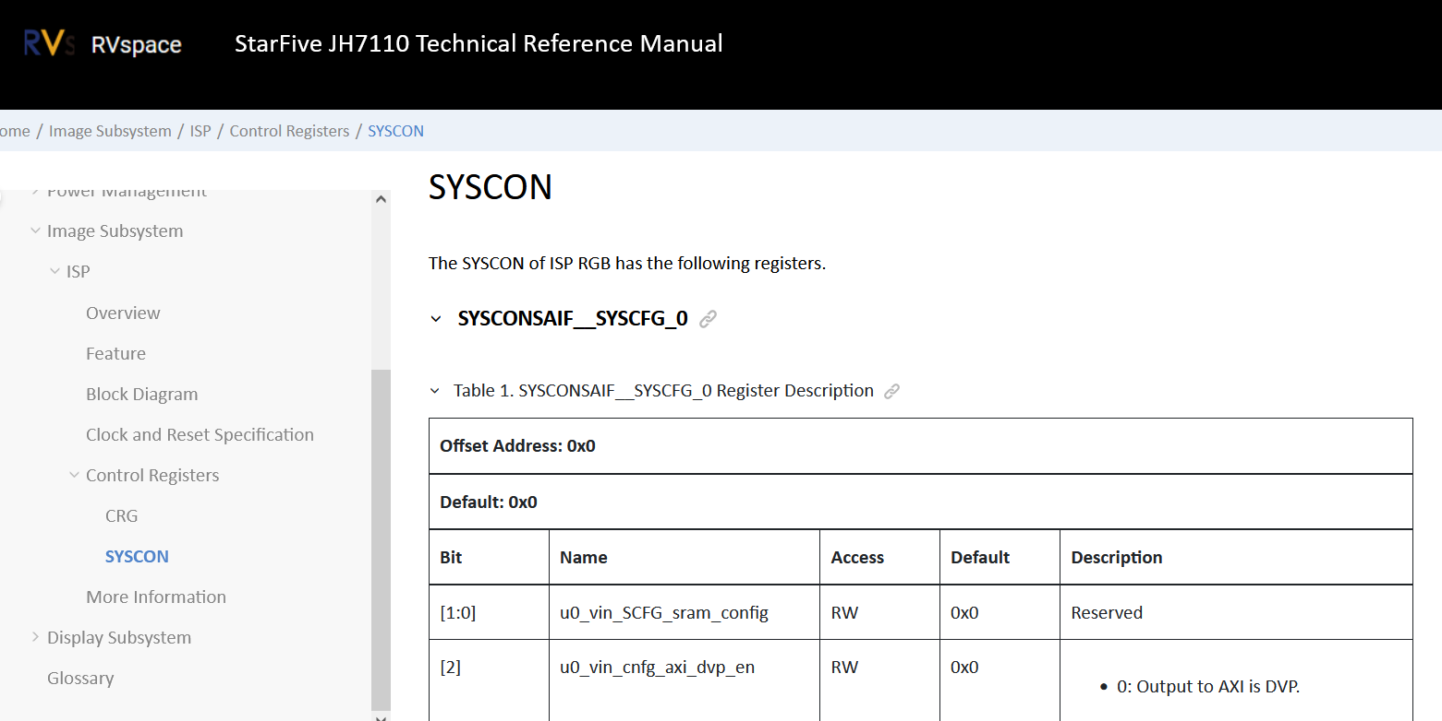
3.1.3 文档中心 – 开放技术文档，参考设计和TRM
Notes:
第三是文档中心，在这里，用户可以获得赛昉科技所有的开源技术文档。文档中心采用了最新的HTML响应式布局，支持在线问题检索，和搜索结果自动排序。在这里，用户可以快速获得帮助，自助式地解决绝大部分遇到的常见问题。

Slide 26
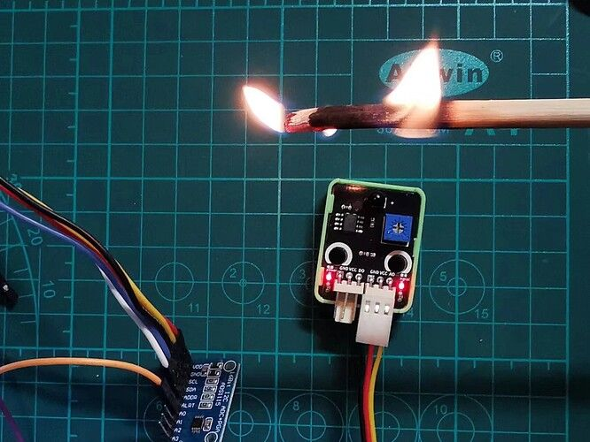
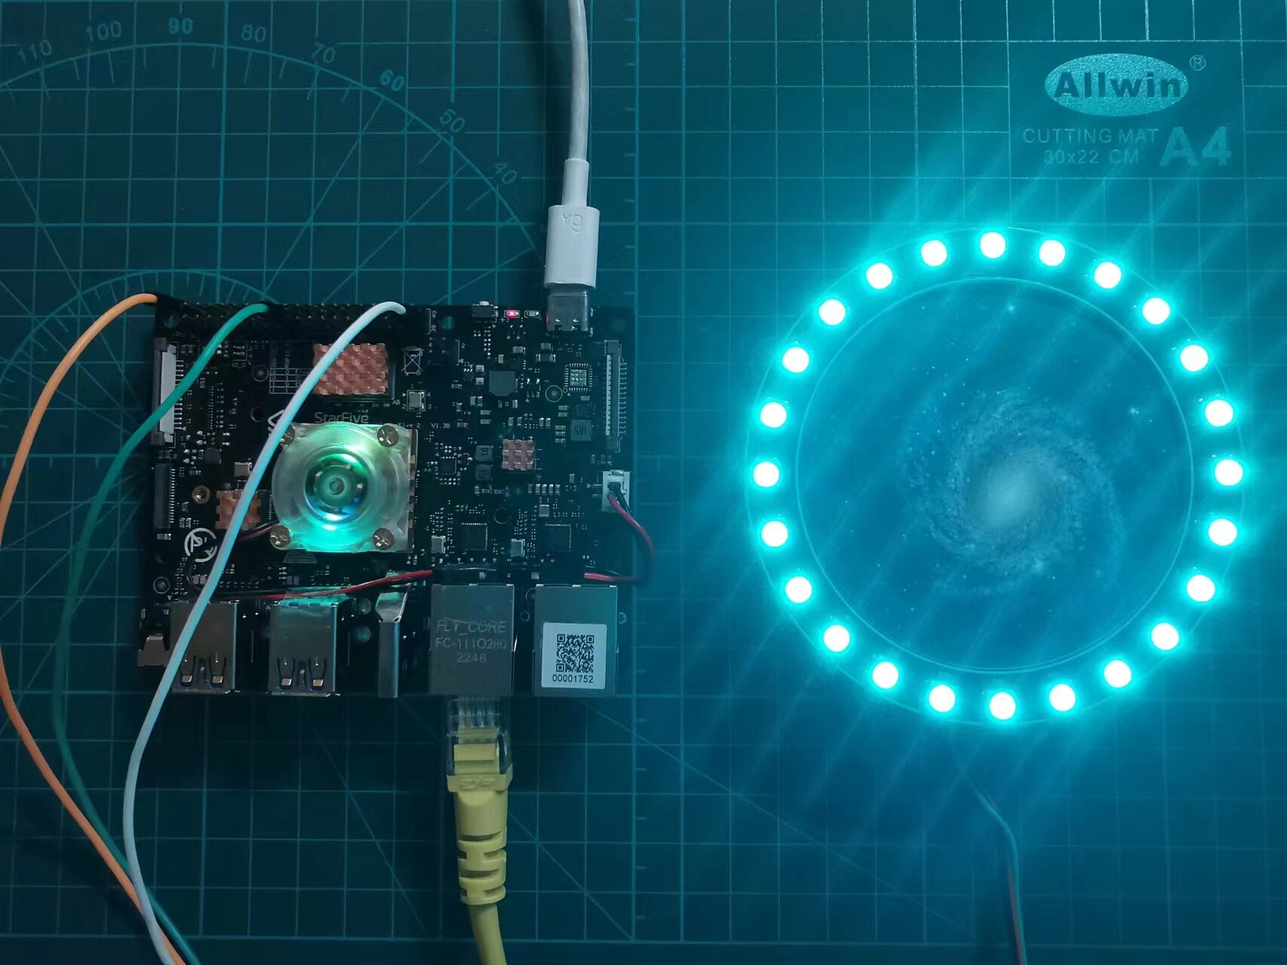
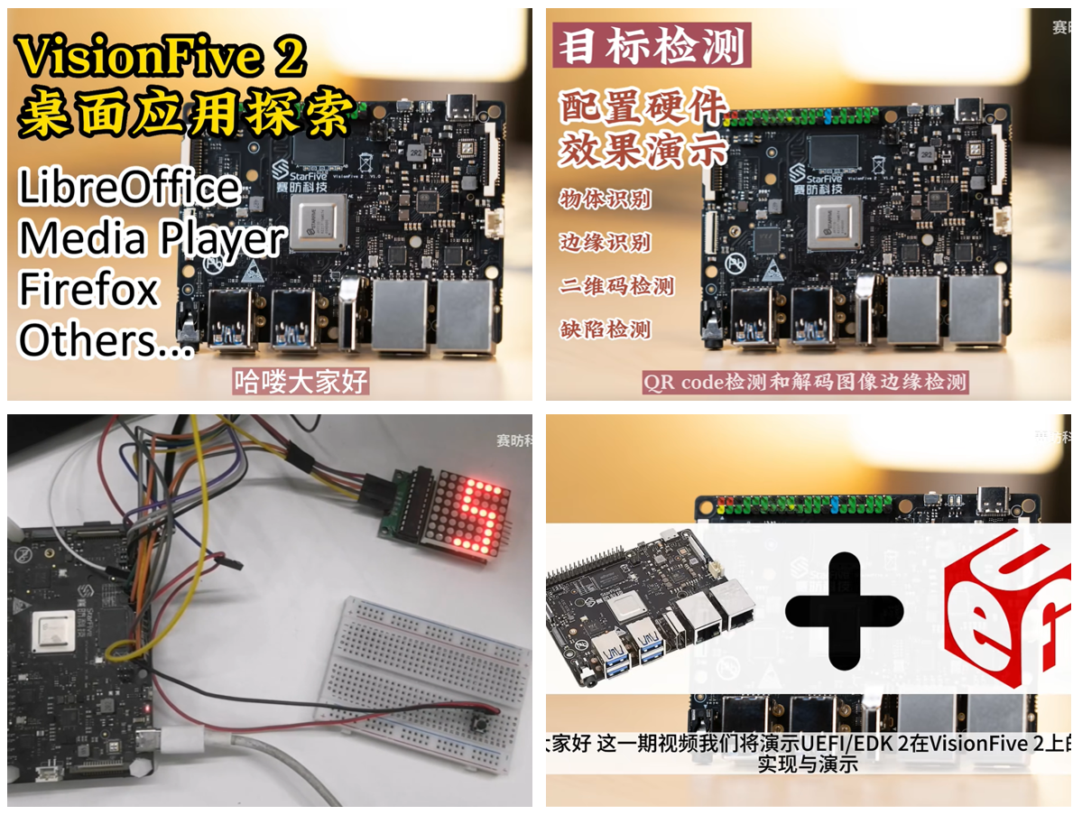
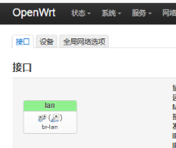
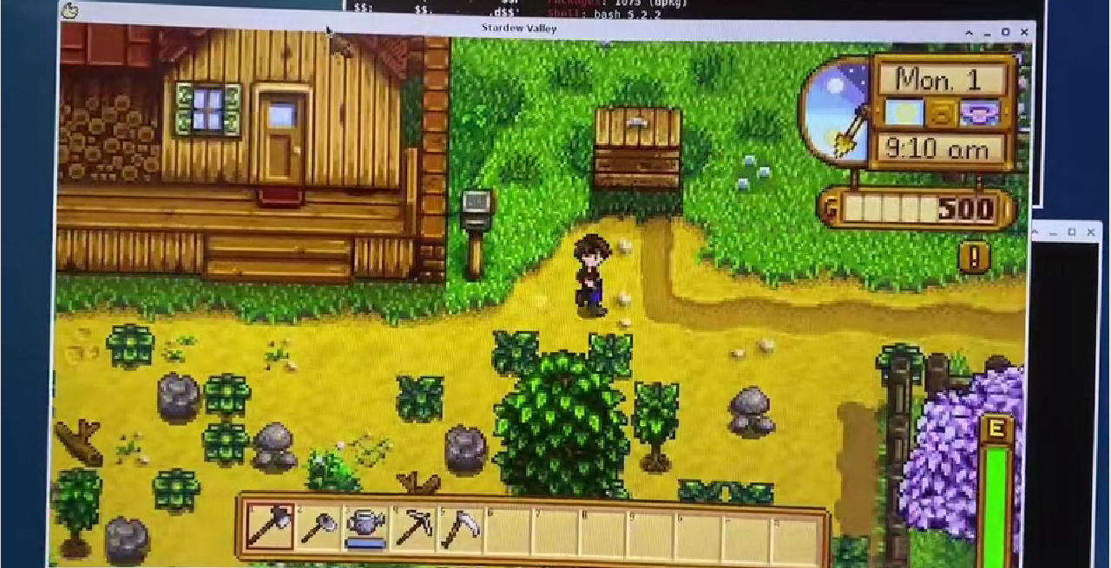
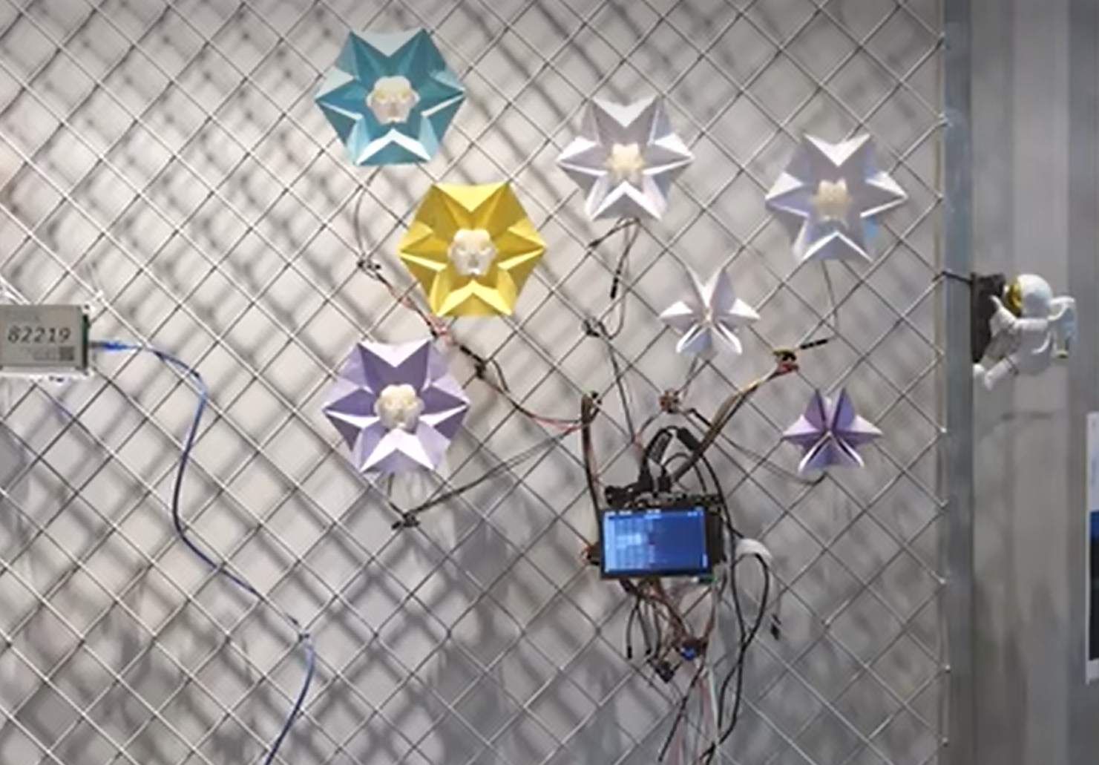
3.1.4. 应用中心 – 开放上百例应用及源代码，盘活开发板
桌面应用
目标检测
火光探测
炫彩灯环
OpenWRT
Minecraft
RPi应用
UEFI
复古游戏
物体识别
Notes:
最后，当然也是最重要的板块，就是应用中心。应用中心以文章和视屏的形式，罗列了中英文的官方应用，合作应用，以及收集的社区应用，共计100篇以上，覆盖多个应用方向，帮助用户快速定位开源板卡和芯片产品的应用场景，体现出RISC-V能够应用于众多丰富应用场景的巨大潜力。包括大家可以在屏幕上看到的IoT应用：例如用昉·星光2开发板进行火光探测，用昉·星光2开发板点亮炫彩灯环等等。网络应用：例如在昉·星光2开发板上适配openWRT进行网络管理。游戏应用：例如在昉·星光2开发板上搭建Minecraft server，玩复古游戏等。视觉应用：例如基于openCV的物体识别等。这些应用均包含完整的操作步骤，并且全部开放了源代码，相信参考这些应用，善于动手的你一定能够盘活你的开发板，探索RISC-V应用的无限可能。

Slide 27
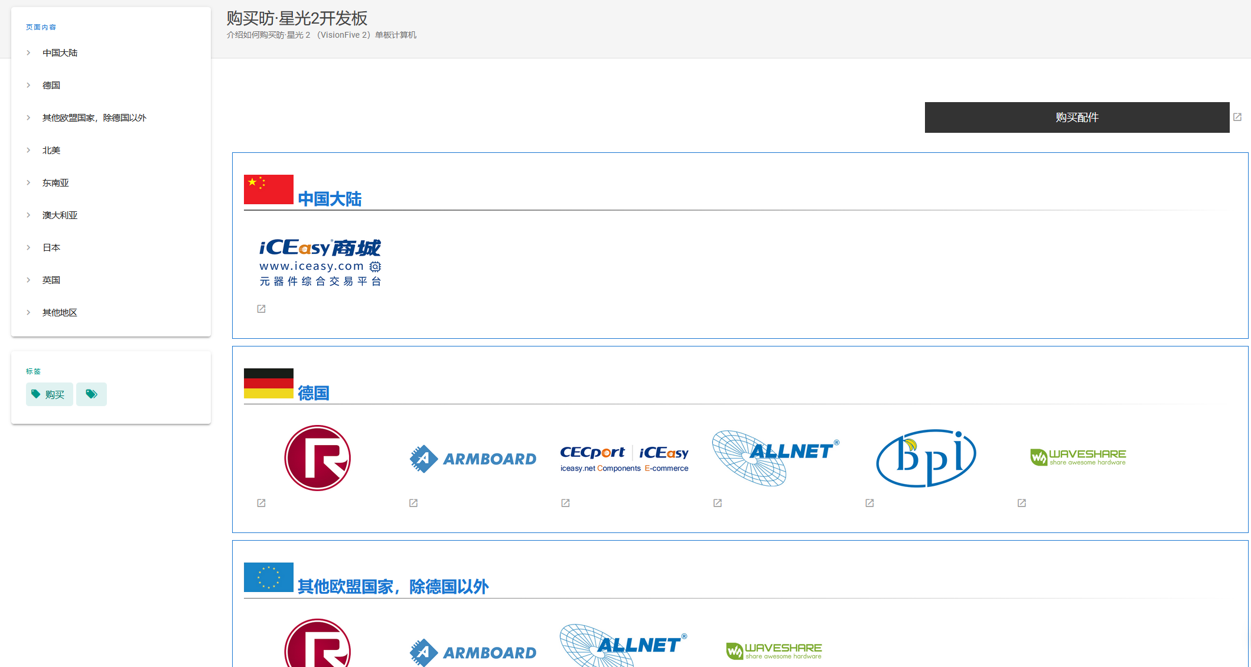
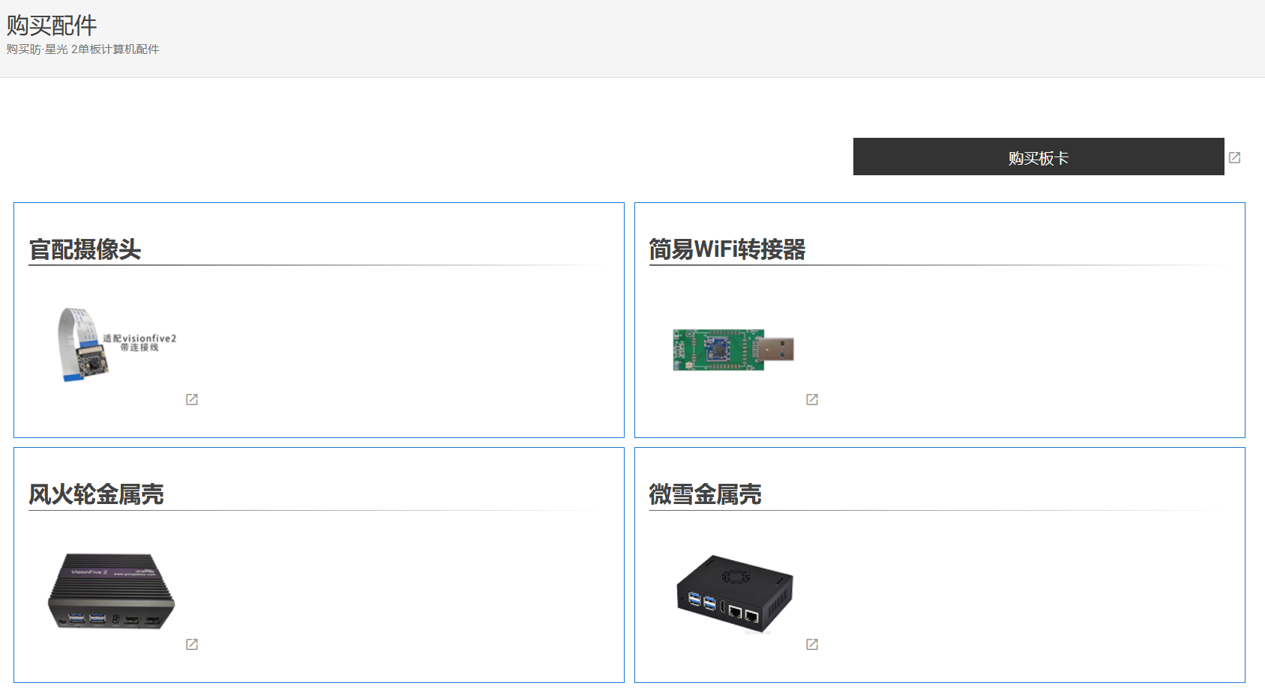
3.2.1 购买中心 – 购买产品和配件，便捷操作，节省成本
官网首页直达
快速找到经销商
快速定位各类配件
Notes:
接下来让我为大家介绍RVspace 2.0的第二大板块类型，体验类型。赛昉科技推出的首个体验类型板块是购买中心，购买中心是赛昉科技自建自营的一站式购买网页，采用即时维护更新的方式，详细展示来自各个国家和地区的对应经销商。使用户能够以最便捷的方式，一目了然地找到自己想要的产品或配件，并从最近的经销商处，以最低的物流成本购买到心仪的产品，并且加强与经销商的合作共赢，在上线后的三个月里，已经受到广大用户的经销商的一致好评。

Slide 28
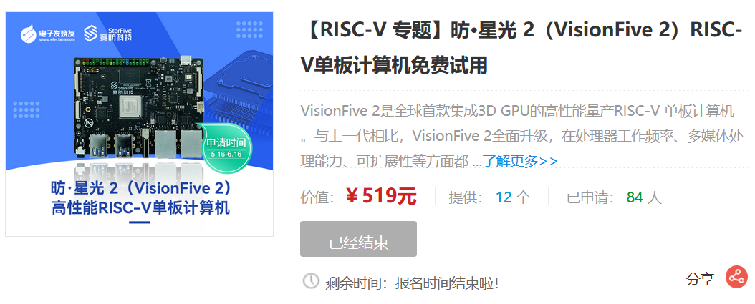
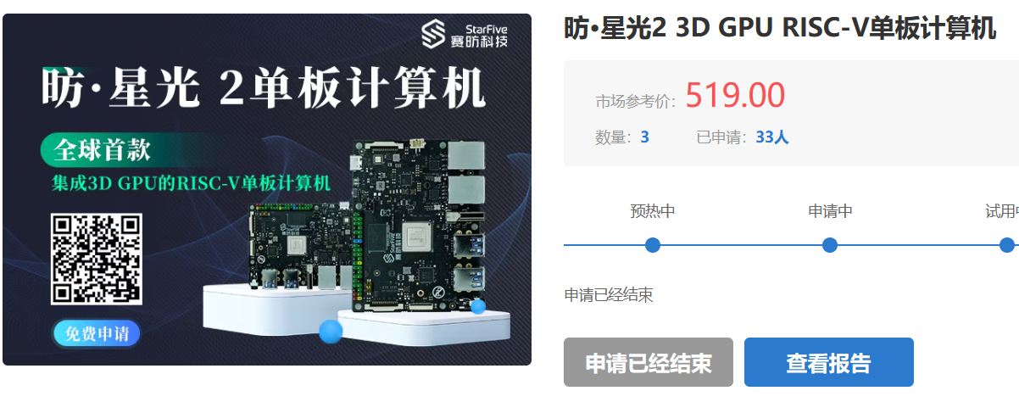
3.2.2. 合作中心 – 参与各类开源社区合作并获得开发赞助
贡献奖励
社区赞助
各类第三方开源合作活动，均提供源码
Notes:
其次是合作中心，赛昉科技通过广泛的社区资助计划，贡献奖励计划，和与第三方媒体展开多项合作项目，多维度的参与RISC-V推广和应用，在国内外消费电子，工业自动化，和各类操作系统适配等重要方向贡献“赛昉力量”，在此，赛昉科技也呼吁上述机构和个人加入其中，广泛参与RISC-V的推广和建设。

Slide 29
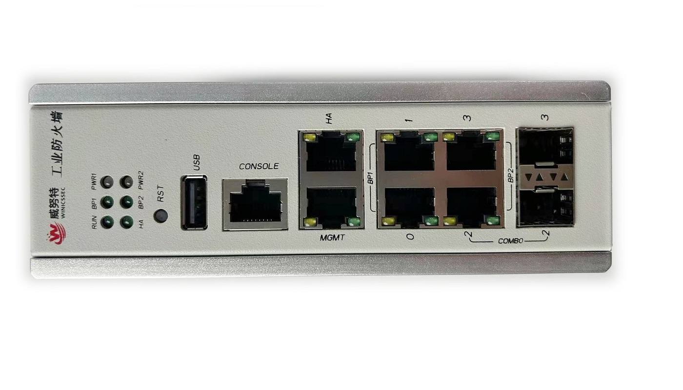
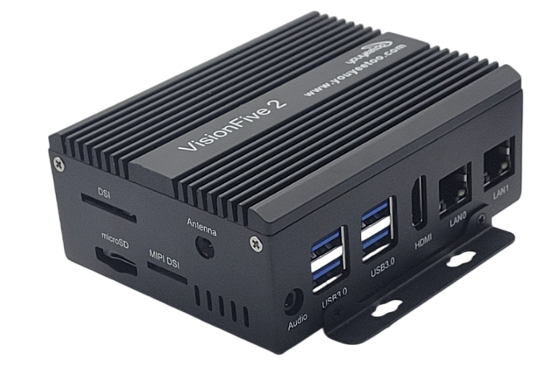
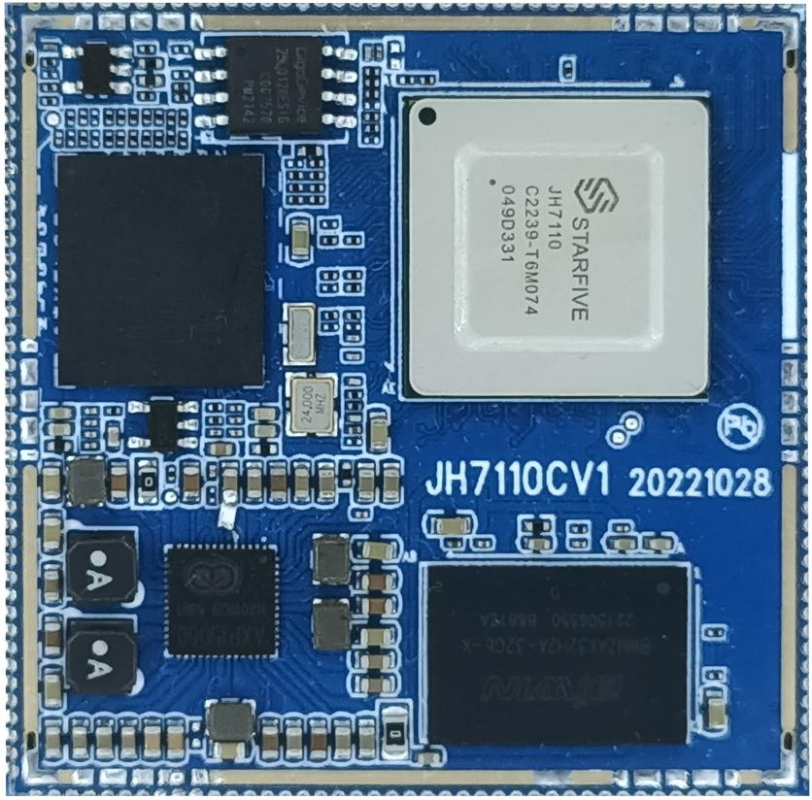
3.2.3.方案中心 – 各类芯片方案，均基于芯片开源协议开源
更多方案
单板计算机
工业防火墙
边缘计算一体机
…
等待揭晓
平板电脑
核心板
笔记本电脑
…
Notes:
第三是方案中心，在方案中心中，我们联合各最终产品方案商，罗列了基于赛昉科技自研SoC芯片平台的各类最终产品，这些产品涵盖了工业控制、安全网关、边缘计算、消费电子、开源硬件等多个方向，充分展示RISC-V的无限可能。

Slide 30
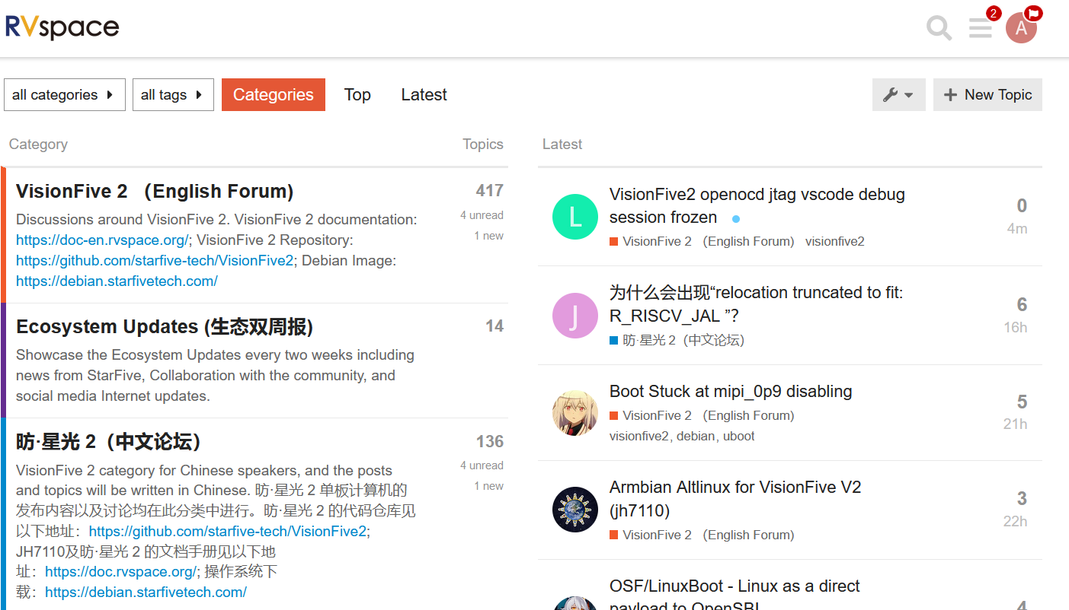
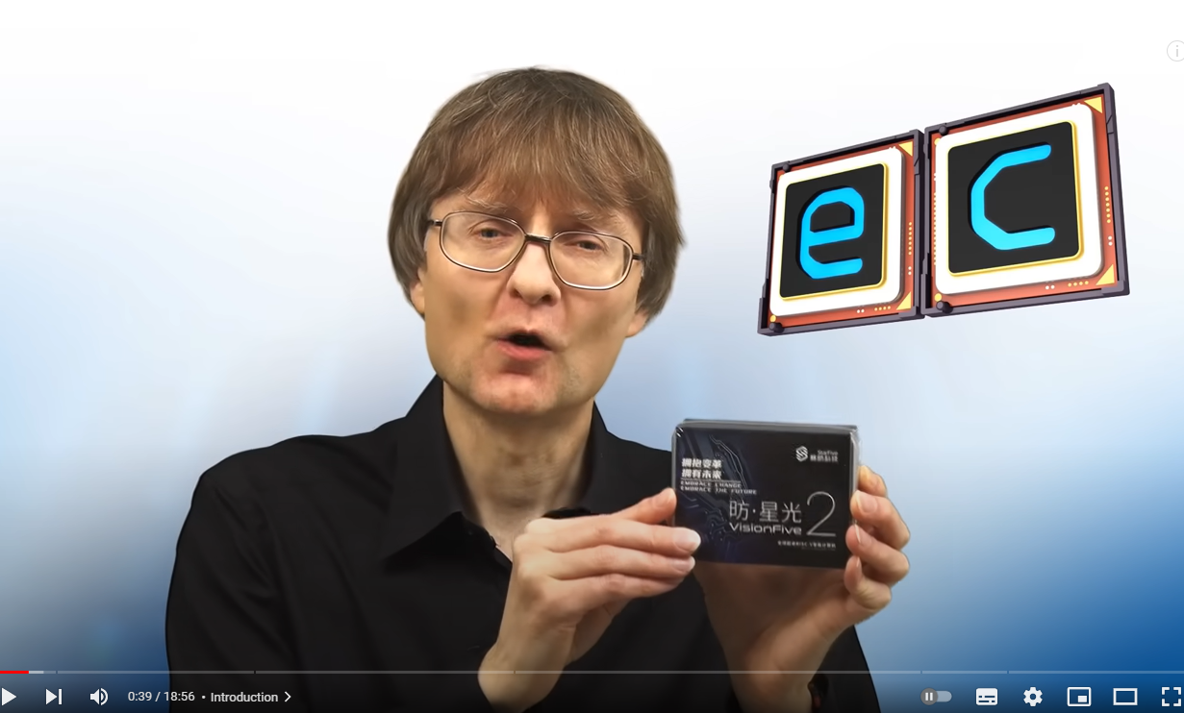
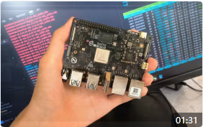
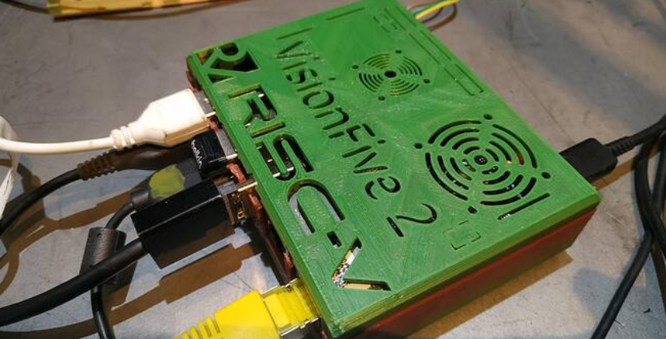
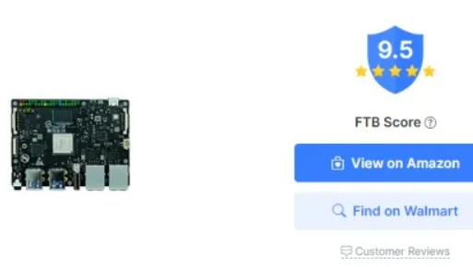
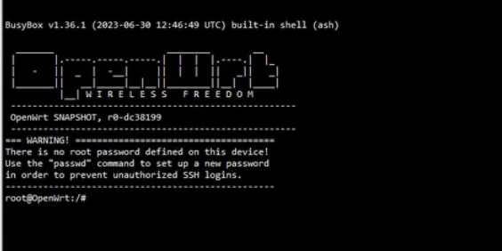
3.2.4.交流中心 – 第一时间掌握RISC-V开源生态动态
全面的官方信息披露
活跃的社区
联合海外
自媒体报道
联合国内
自媒体报道
Notes:
最后，也是体验模块中最重要的一部分，交流中心。交流中心包括赛昉科技赞助运营的，RISC-V最活跃的技术论坛，论坛由赛昉科技筹建，并邀请官方FAE和软件工程师驻场，同时吸引了大量各个RISC-V社区的运营者和来自海内外的活跃开发者。赛昉科技在今年4月也推出了基于昉·星光 2开发板的双周报，截止目前，总共发布了10个版本，总计阅读量已经破万，获得广大RISC-V开发者的广泛关注。此外，交流中心还包括赛昉科技的官方自媒体信息发布渠道（国内主要是知乎），以及赛昉科技联合的各个国内外自媒体信息发布渠道（国内主要是B站）。

Slide 31
4. RVspace 2.0，等你来体验
体验新版RVspace官网
探索各类RISC-V资源
关注社交渠道，注册成为论坛用户，获得最佳体验
Notes:
这就是我们的RVspace 2.0，及其包含的所有资源模块和体验模块。在这里，我诚挚地邀请大家体验赛昉科技新版RVspace生态社区官网，并探索我们的各类资源，关注知乎，B站等社交渠道，并注册成为论坛用户，RISC-V首例一站式用户体验中心，等你来体验！

Slide 32
官方网站：starfivetech.com
开源社区：rvspace.org
代码仓库：github.com/starfive-tech
Twitter： twitter.com/StarFiveTech
微信公众号
哔哩哔哩
联系我们
销售：sales@starfivetech.com
商务：marketing@starfivetech.com
招聘：recruitment@starfivetech.com
技术支持：support@starfivetech.com

